Slide 1
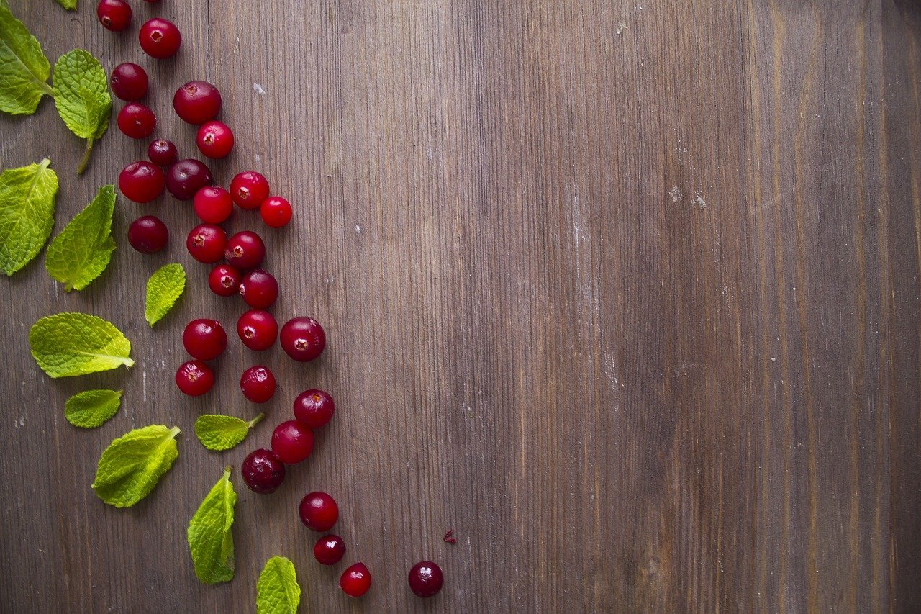
ГБДОУ детский сад № 50 Василеостровского района Санкт-Петербурга
Мастер-класс «Ознакомление дошкольников с ягодами (дикоросами) Ленинградской области: КЛЮКВА»
Выполнила: воспитатель
Воронина Ксения Михайловна

Slide 2
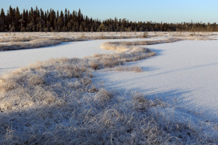
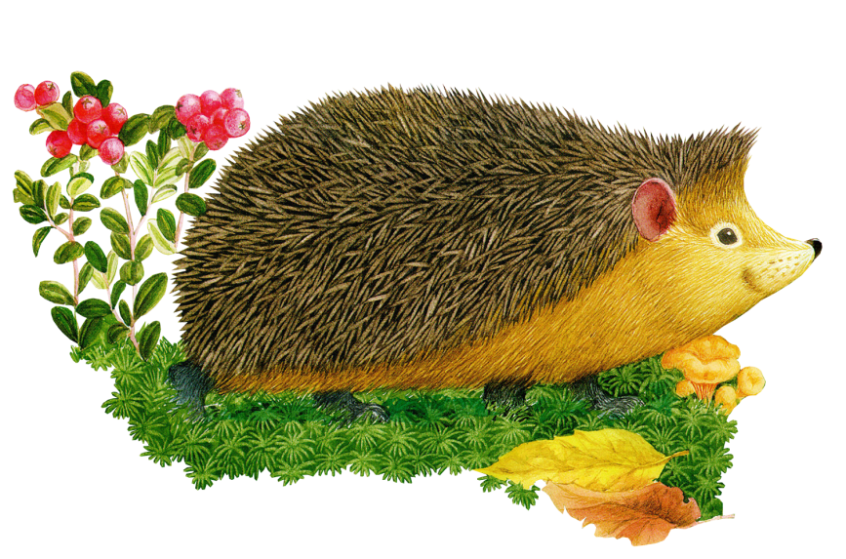
На усах расту я тонких, На болотах самых топких. И за кислым витамином Толпы лезут по трясинам И красна, и кисла — На болоте росла.
Эту ягодку найдете Не в саду, а на болоте. Круглая, как пуговка, Красненькая … .
Ребята, отгадайте мои загадки

Slide 3
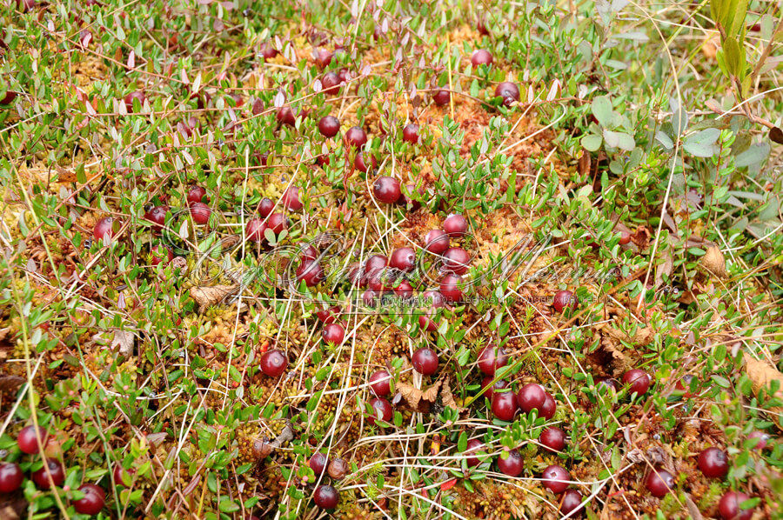
Клюква – волшебная ягода из северных лесов растёт на болотах.
У нее характерный кисловатый вкус.
«Царица болот», так называют клюкву.

Slide 4
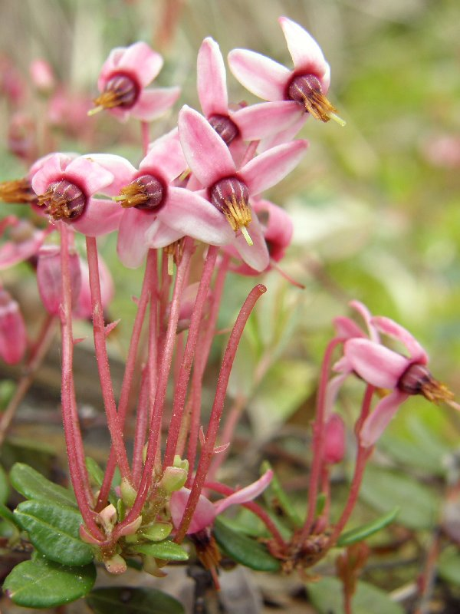
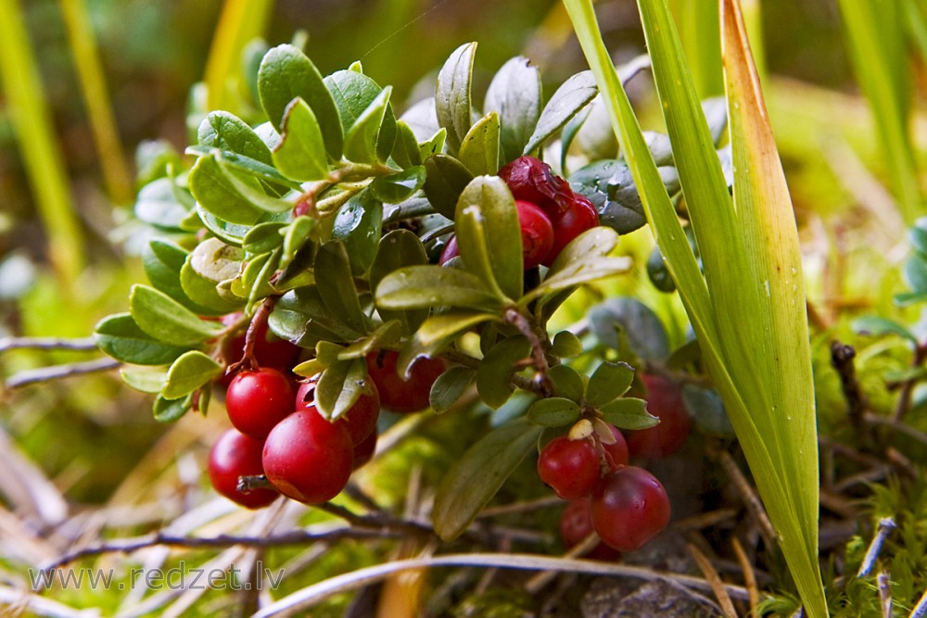
Клюква – вечнозеленый кустарник с овальными листочками. Кустики невысокие, усеянные красными бусинами ягод.
А созревает она к началу сентября.
По весне можно увидеть, как цветет клюква.

Slide 5
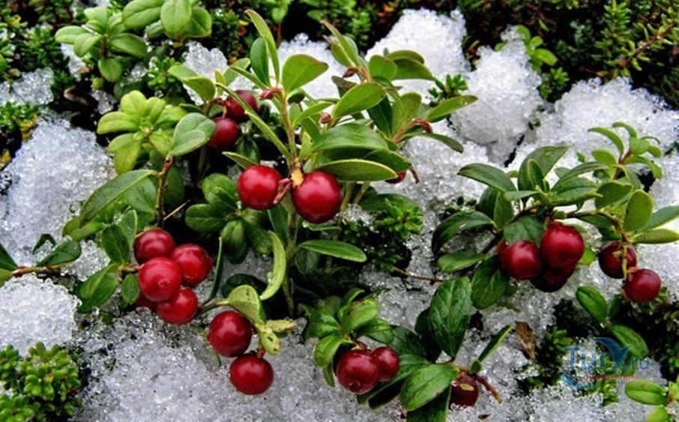
Клюква не боится снегов и заморозков.

Slide 6
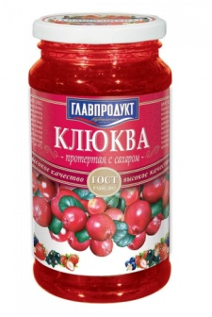
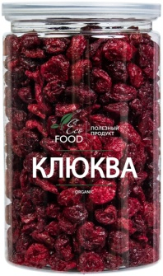
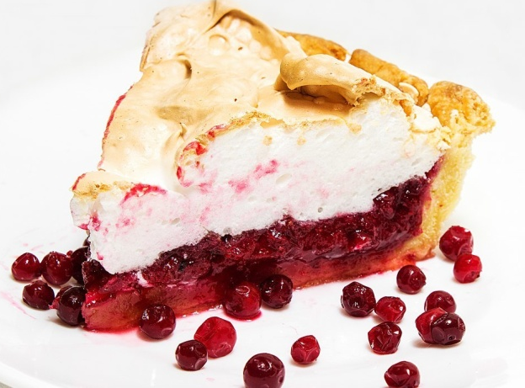
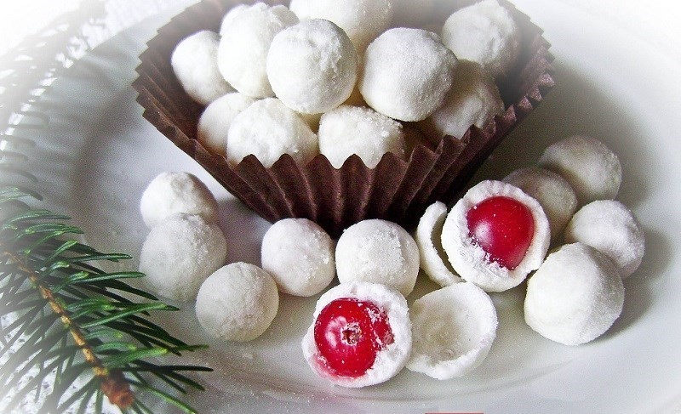
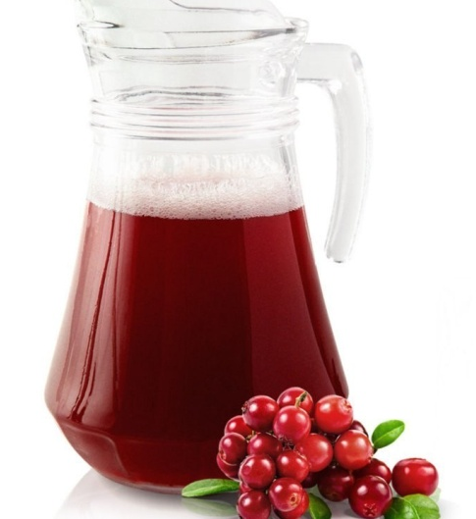
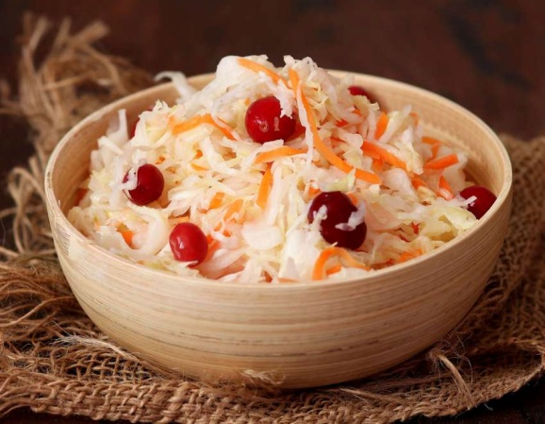
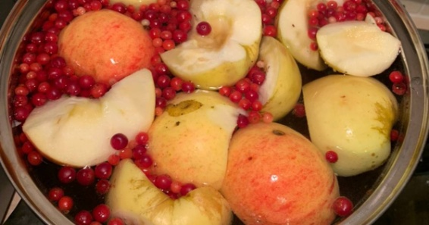
Из клюквы готовят витаминный напиток — морс, варят кисели, компоты, варенье. Ее добавляют при квашении капусты и мочении яблок. А еще добавляют в десерты. Есть конфеты «Клюква в сахаре»

Slide 7
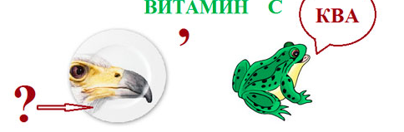
Ребусы

Slide 8
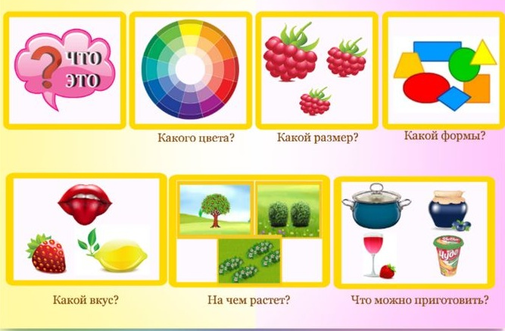
Расскажи про ягоду клюкву

Slide 9
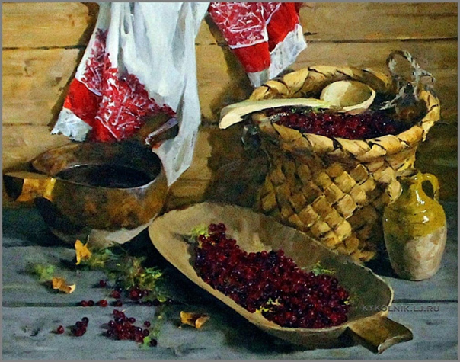

Slide 10
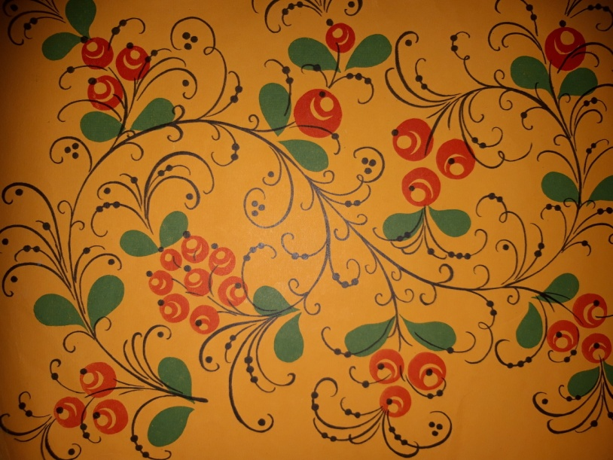
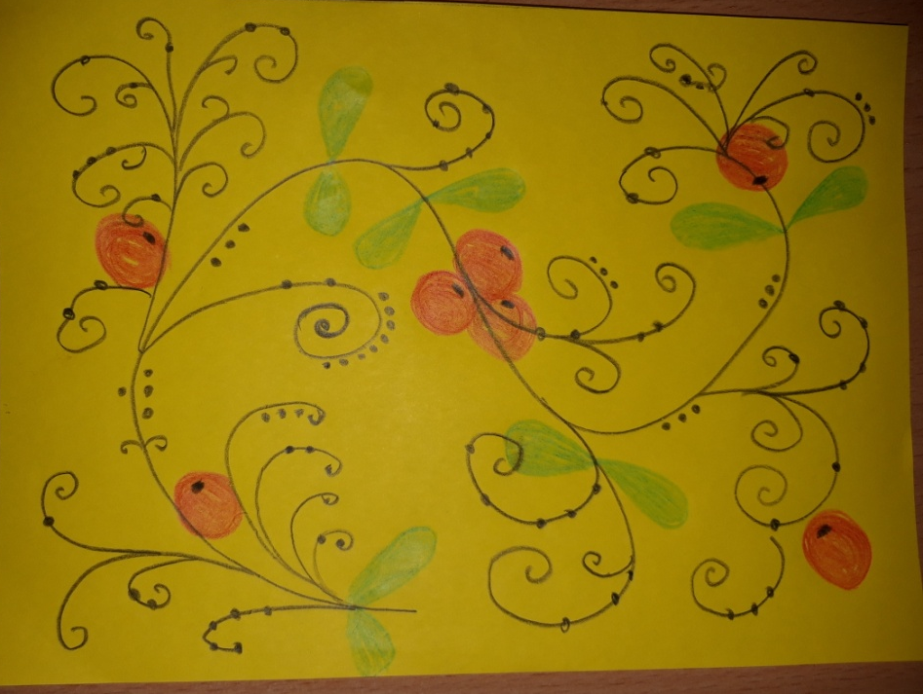
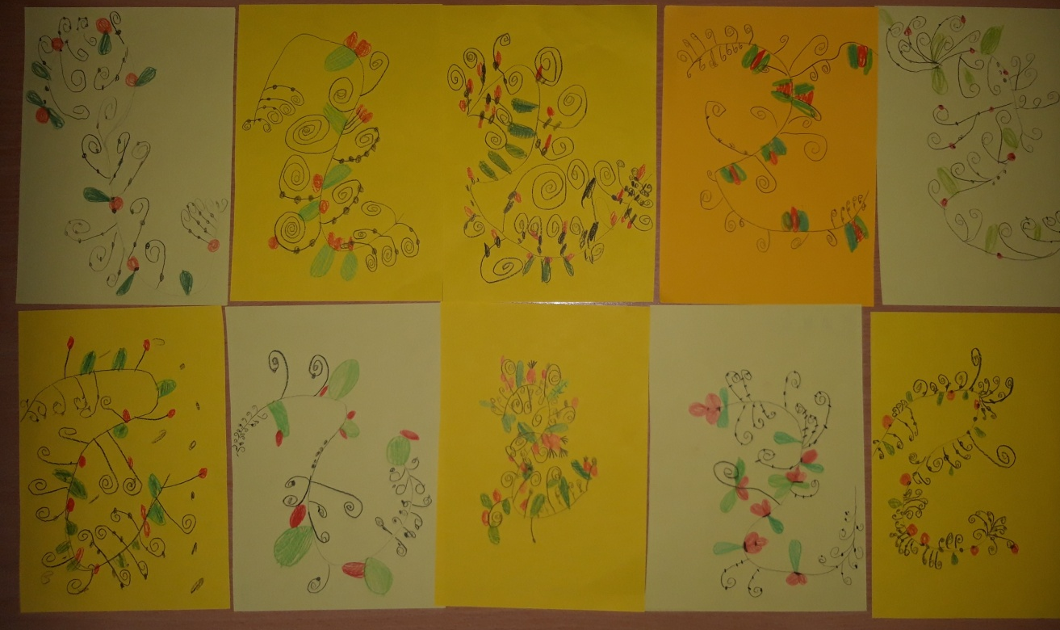
Наше творчество

Slide 11
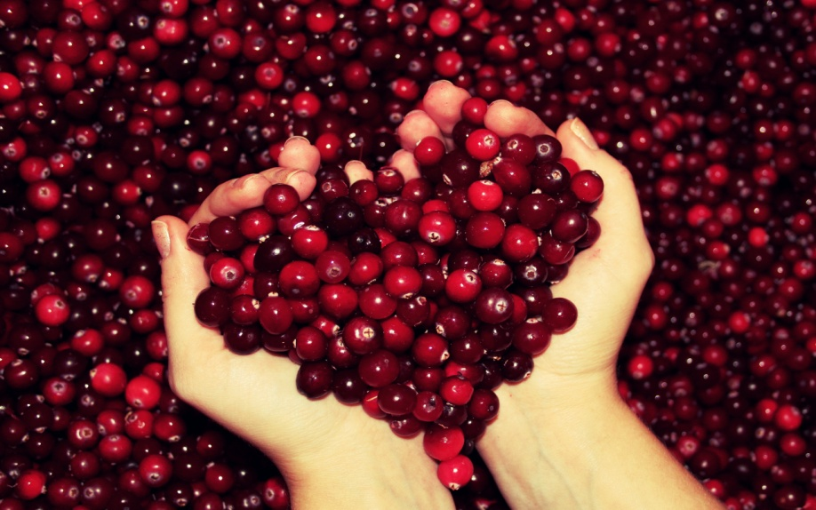
Физкультминутка «Клюква» (автор Федькушова Н.В)
На болото мы пойдём, (шагаем на месте)
В лукошко клюкву наберём, (наклоны, «кладём клюкву в лукошко»)
Круглую, (разводим руками, делаем круг в воздухе)
Красную, (надуваем щёки)
Кислую, (морщимся)
Вкусную. (выставляем кулачки, приподнимая большой палец).
Спасибо за внимание!

